Slide 1
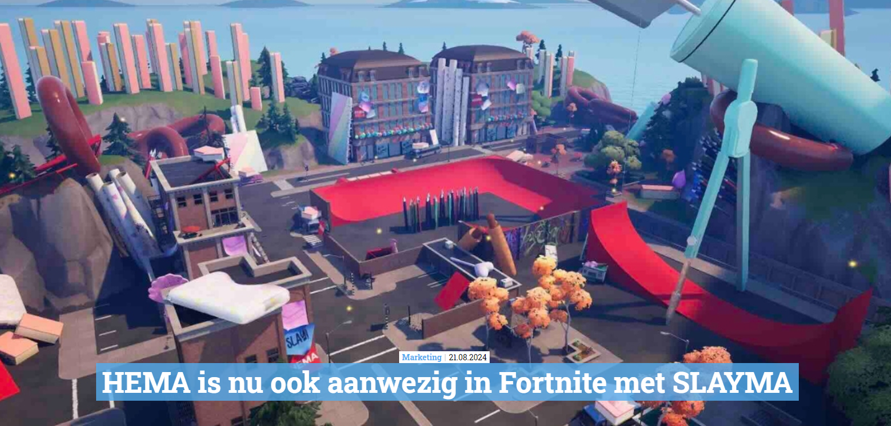

Slide 2
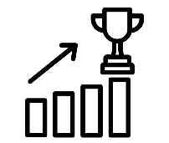
Kick-off externe analyse
Begrippen
Externe analyse
SWOT analyse
Trends & Ontwikkelingen
Adoptiecurve
IBS Thema
Missie en visie
Nieuwe economie
Ondernemen
Sustainable Business Model Canvas
Financieel management
IBS Toetsing
Kennistoets
Ondernemersverslag
Podcast
Week 1 | Week 2 | Week 3 | Week 4 | Week 5 | Week 6 | Week 7 | Week 8 | Week 9 | Week 10

Slide 3
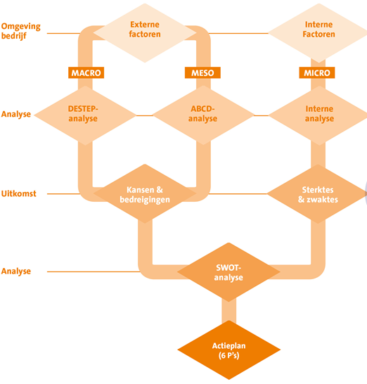
Route ondernemingsplan (onderdeel 1)

Slide 4
Beoordelingsformulier - Ondernemingsverslag
1 20 punten | Ondernemingsplan Er wordt gemotiveerd welke manier het product of de dienst inspeelt op de ontwikkelingen in de maatschappij. Er is een duidelijke missie, visie en strategie. De marktanalyse is helder omschreven en onderbouwd met theorie. De SWOT-analyse is helder omschreven en onderbouwd met externe en interne factoren | Score | 0 | 1 | 2 | 3 | 4 | 5
 |  | Punten | 0 | 4 | 8 | 12 | 16 | 20

Slide 5
2425 MON TP1 Analyse
Leerdoel
Het uitvoeren van een brede analyse van de omgeving waarin je als ondernemer actief bent op macro-, meso- en microniveau.
Samenwerking
Dit product verdeel je binnen de groep.
Lever je product in via Teams
Je wordt een groepje feedback friends geplaatst
Geef feedback op de producten van anderen en ontvang feedback
Deadline: 29 november 2024
Feedback friends bijeenkomst: 6 december 2024
Product
Je schrijft een verslag over de analyse van je omgeving. Deze analyse voer je uit op macro-, meso- en micro-niveau:
DESTEP analyse (macro)
ABCD analyse (meso)
Interne analyse (micro)
Je verwerkt de analyses in een SWOT analyse.
Bijeenkomsten & Tijd
Lessen over doelgroep- en marktanalyse
Projecturen om aan het product te werken
Stappen
Je verdeelt de analyses binnen je groep.
Verdiep je in de analyse die je gekozen hebt.
Op basis van deskresearch voer je de gekozen analyse uit.
De resultaten uit de gekozen analyse verwerk je in de SWOT analyse.
Vergeet niet om de bronnen te vermelden en te verwerken volgens APA bronvermelding.
Bronnen
Project Mijn Onderneming
Maatschappelijke trends & ontwikkelingen
Wikiwijs
Welke inzichten haal je uit de verschillende analyses?
Notes:
Herschrijven

Slide 6
DESTEP analyse
Macro-economische analyse
Demografisch
Opbouw en samenstelling van de bevolking, samenstelling huishoudens,
vergrijzing, bevolkingsgroei.
Economisch
Globalisering, werkgelegenheid, besteedbaar inkomen, conjunctuur
Sociaal/Cultureel
Levensstijl, individualisme, vrijetijdsbesteding
Technologisch
Nieuwe technieken, systemen en processen
Ecologisch en ethisch
Milieu, duurzame producten, ethische ontwikkelingen
Politiek/juridisch
Nationale en internationale wetten m.b.t. milieu, concurrentie etc.

Slide 7
DESTEP analyse
Macro-economische analyse
Zoek voor ieder domein van de DESTEP minimaal twee ontwikkelingen.
Tip: gebruik het trendonderzoek van Thaesis (https://thaesis.nl/maatschappij100/ )

Slide 8
ABCD analyse
Meso-economische analyse – ABCD analyse
Afnemers
Afnemers zijn je klanten
Bedrijfstak
Bedrijfstak is de verzamelnaam voor een groep organisaties/ bedrijven binnen één bepaalde branche
Concurrenten
Onderzoek wie je belangrijkste concurrenten zijn.
Distributie
Hoe komt je product bij de klant of hoe komen grondstoffen bij jou?

Slide 9
Ontwikkelingen
Wat gebeurt er in de wereld om je heen?
Welke ontwikkelingen spelen in op jouw product/ dienst?
Wat betekenen deze ontwikkelingen voor jouw onderneming, doelgroep & product?
Welke personen spelen een grote rol in deze ontwikkelingen en tonen aan dat deze ontwikkeling aan de gang is (innovator/ early adopter)?
Nieuwsberichten & nieuwe producten/ diensten tonen ook ontwikkelingen aan!

Slide 10
Waarom zijn ontwikkelingen belangrijk?
Nieuwe ontwikkelingen → Nieuwe problemen, behoeften & kansen!
De doelgroep ontwikkelt zich snel en is niet loyaal aan bedrijven.
Voorlopen op de concurrentie.
Een product/ dienst ontwikkelen dat duurzaam is, lang meegaat en inspeelt op ontwikkelingen.
Inspelen op (latente) behoefte van de Innovators en Early Adopters.
Notes:
onzichtbaar, sluimerend, verborgen.

Slide 11
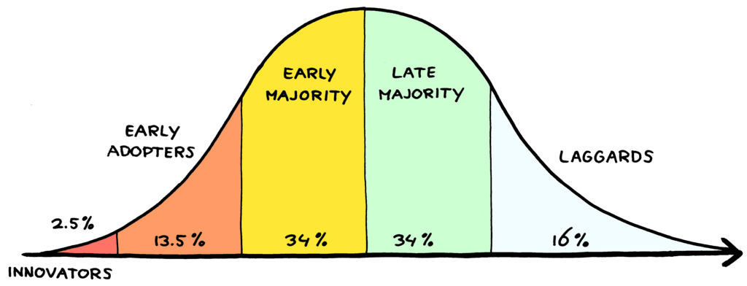
Adoptiecurve
Risiconemers
Nieuwe uitdaging
Trendsetters / trendvolgers

Slide 12
Innovators & Early adopters
Zoek een innovator of early adopter die de ontwikkelingen kan beamen. Deze heb je nodig voor de podcast.

Slide 13
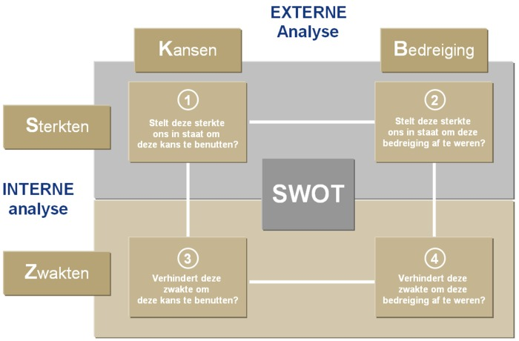
SWOT analyse

Slide 14
Stappenplan
Schrijf je product/dienst op het midden van een blad & maak een woord web van thema’s die hierop aansluiten.
Na het woord web ga je verschillende bronnen raadplegen om ontwikkelingen te verzamelen binnen deze thema’s.
Je verzamelt minimaal 5 ontwikkelingen die inspelen op de thema’s en jouw product.
De ontwikkeling onderbouw je met voorbeelden.
Wat lever je op?
Een word document met daarin minimaal 5 beschreven ontwikkelingen die inspelen op de thema’s en jullie product/ dienst, onderbouwd met bronnen.

